Slide 1
牡蠣養殖における育苗を支援する無線マルチホップネットワーク
山本郷平
ガジェゴス ラモネト アルベルト, 辻明典, 木下和彦
徳島大学

Slide 2
目次
研究背景
- 農林水産業へのIoT技術の適用
- 牡蠣養殖の過程
関連研究
予備実験
無線マルチホップネットワークの提案と実験
まとめと今後の課題

Slide 3
研究背景
農林水産業へのIoT技術の適用
農業[1]
林業[2]
水産業[3]
作物に設置しているセンサと
カメラで得たデータを収集
AIで分析予測
制御装置にフィードバック
日々の給餌量を
センサで記録管理
環境と給餌量のデータ相関を分析
給餌量を最適化
造材データを
無線で収集
可視化と自動集計
人の手で行う
検木作業を省略
自動化して高品質と高収穫
[1] クレバリアグリ株式会社，“IoT＋AIによる農業の専門家のための農業クラウドサービス開始”，2018，https://clevagri.com/20180301press/
[2]株式会社 小松製作所，“コマツのスマート林業と林業機械”，2021，https://www.cas.go.jp/jp/seisaku/seicho/wgkaisai/nougyou_dai2/siryou2.pdf
[3] KDDI 株 式 会 社, ”KDDI が 取 組むスマート漁業”, 2019，https://www.kantei.go.jp/jp/singi/keizaisaisei/miraitoshikaigi/suishinkaigo2018/nourin/dai13/siryou3.pdf

Slide 4
牡蠣養殖業者との共同研究
課題
- 従事者の減少 / 高齢化
- 経験と勘に依存した養殖
IoTとデータサイエンスによる支援
- 環境データ計測
- 成長要因同定
- 成育 / 出荷管理アプリ
養殖過程を可視化して新規参入を促進

Slide 5
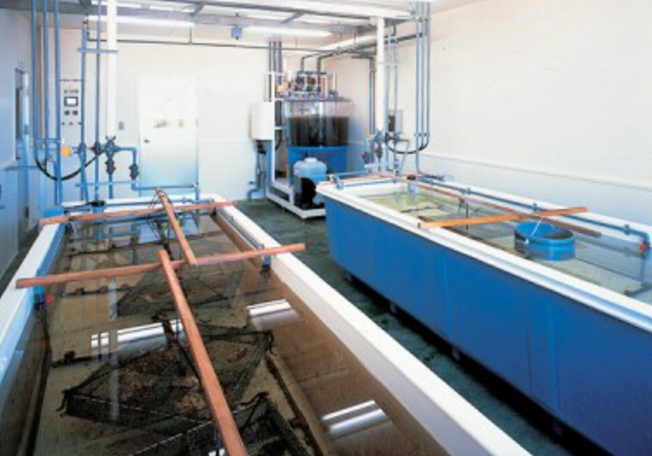
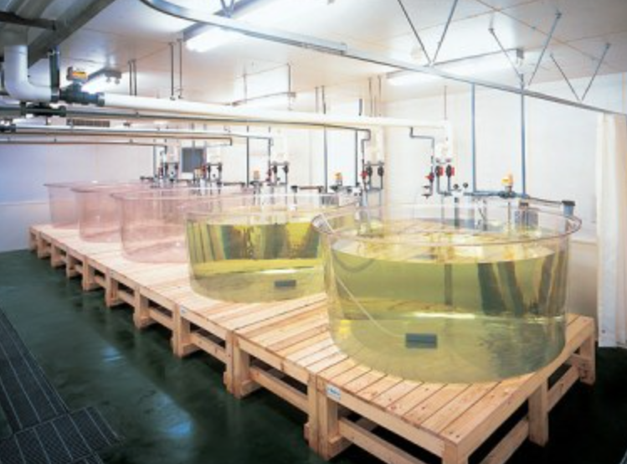
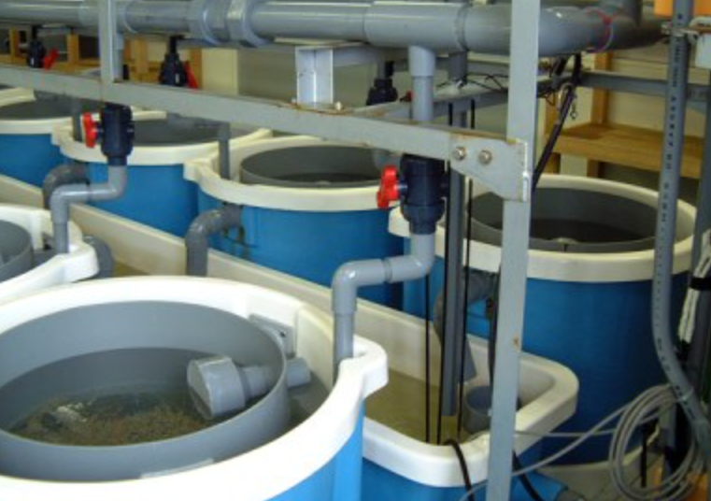
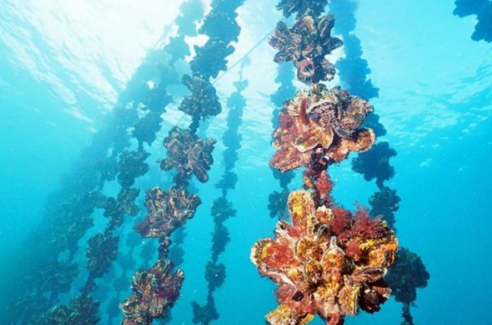
牡蠣養殖の過程
施設内[4]
海[5]
母貝
約2カ月間
20～22℃
幼生
14～16日間
25～28℃
稚貝
約40日間
25℃
成長した稚貝を育成
自動化への期待
[4]北海道立総合研究機構，“カキ人工種苗生産（シングルシード）” 2013
https://www.hro.or.jp/fisheries/h3mfcd0000000gsj/marine/o7u1kr000000019q/o7u1kr000000d760/o7u1kr000000dcld.html
[5]株式会社オストレア，“牡蠣の養殖の方法” https://ostrea.jp/aquaculture

Slide 6
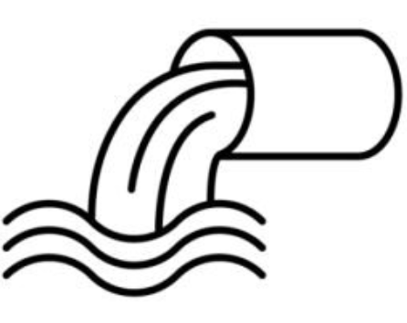
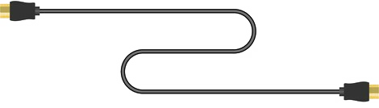

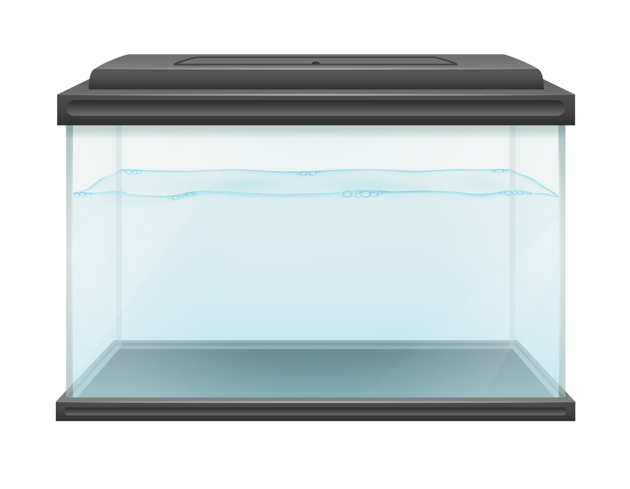
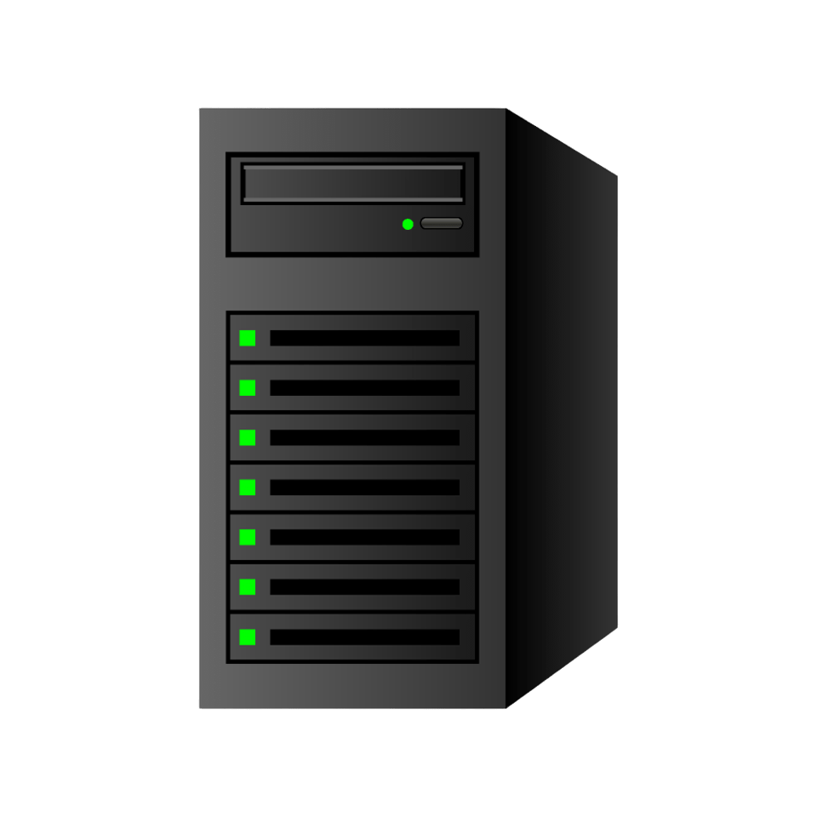
育苗の自動化
水温水質を一定に保つ
適切な給餌量を供給
通信モジュール
通信モジュール
通信モジュール
水質センサ
温度センサ
水質センサ
温度センサ
通信モジュール
通信モジュール

Slide 7
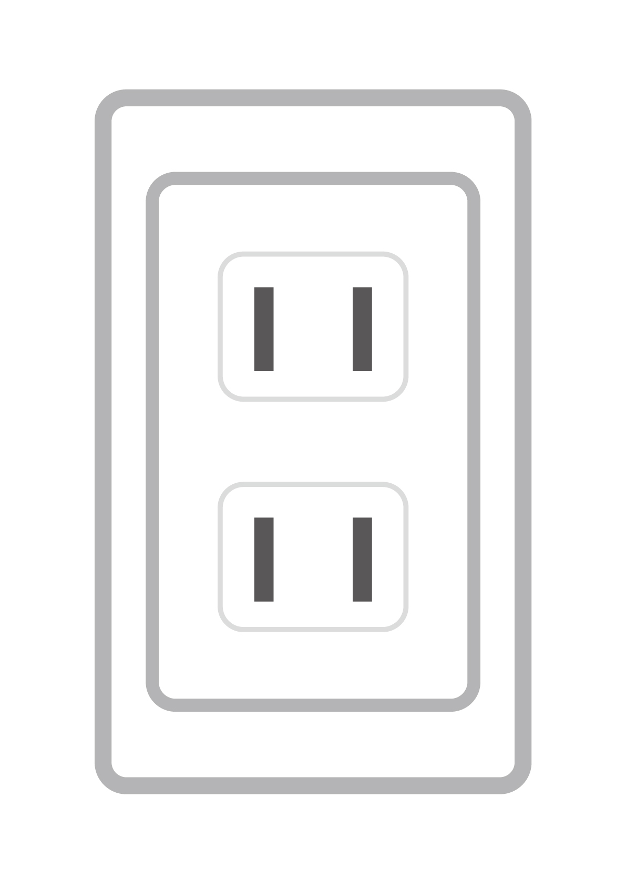
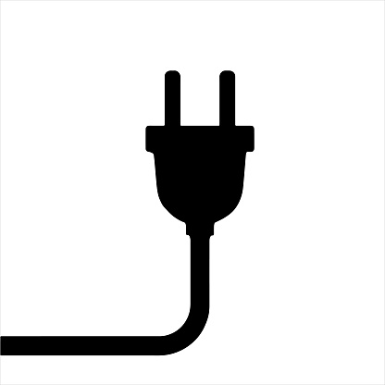
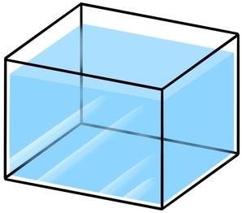

現在の牡蠣養殖でのセンサ導入
水質センサと通信モジュールは有線接続
- 牡蠣に当たらないようにケーブルを設置
- 経年劣化による頻繫なケーブル交換
- 水流によるケーブルの再配置
一体化により解決
通信
モジュール
センサ
＋
通信
モジュール
通信
モジュール
センサ
通信
モジュール
小型バッテリ

Slide 8
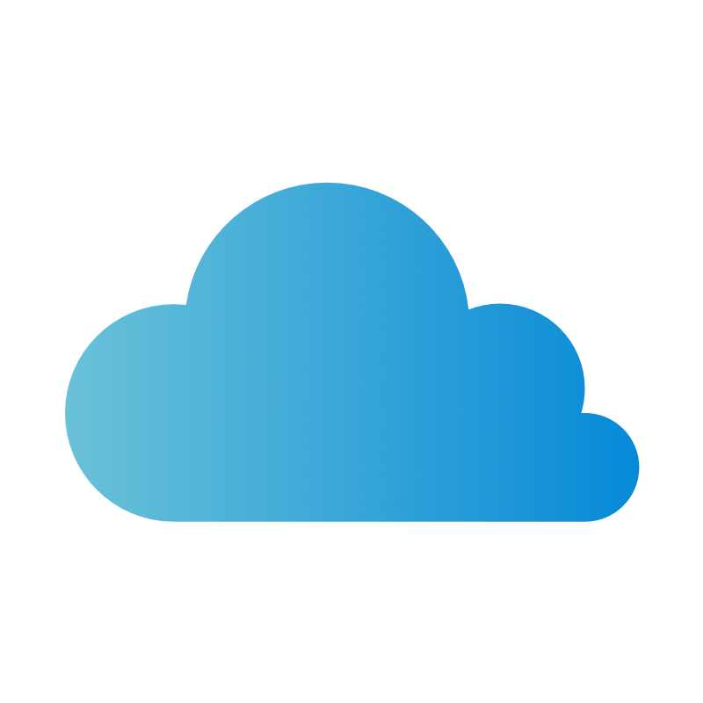
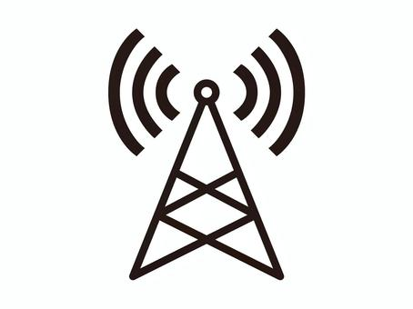
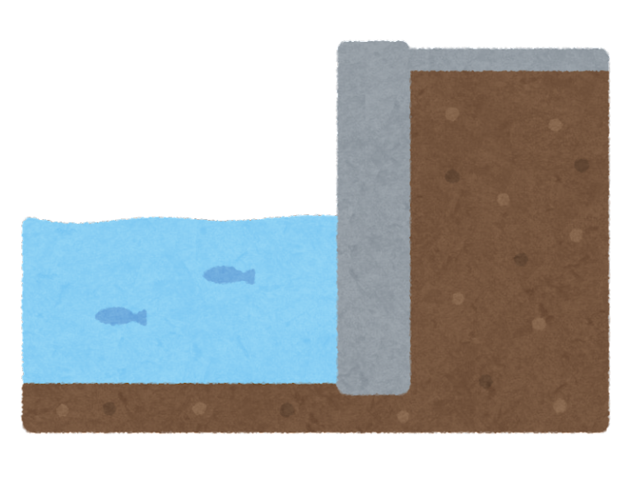

関連研究
local 5G [6]
- 水中ドローンから映像を伝送
- タイムラグのないドローン操作
Wi-FiとLTE[7]
- 牡蠣のカゴの動きと水質をモニタリング
- 成長に適切な環境を分析
ZigBee[8]
- 土壌水分センサデータで灌漑を自動制御
- 太陽光発電と商用電力で電力供給を実現
高価
Wi-Fi
LTE
サーバー
高消費電力
角速度センサ
ZigBeeを水中で
使用した例が少ない
[6]株式会社ＮＴＴドコモ，“５Ｇと水中ドローンを活用した漁場遠隔監視の実証実験に成功”, 2019
[7]山田海輝，et al. “持続可能な牡蠣養殖のための環境モニタリング”，電子情報通信学会総合大会，2024
[8]Albert Sagala, et al, ”Smart Farming- Drip Irrigation Controlled using LR-WPANwithhybridPower,”JurnalSistemInformasidanIlmu Komputer Prima, Vol.5 No.2, Februari. 2022.

Slide 9
水中からの無線通信
Wi-Fiを使用した性能評価 [9]
2台のアンテナからの通信状態を監視
温度と通信可能距離との関連性
- 16℃ / 22.5cm → 22℃ / 26cm
- 電磁波の伝播特性が変化
ZigBeeの適用
Wi-Fiと同じ2.4GHz帯
Wi-Fiより小送信電力
水槽外までなら届く可能性あり
[9] Sandra Sendra Compte，“Deployment of Efficient Wireless Sensor Nodes for Monitoring in Rural, Indoor and Underwater Environ ments”，Editorial Universitat Polit` ecnica de Val` encia，Chapter 6 ， 2013

Slide 10
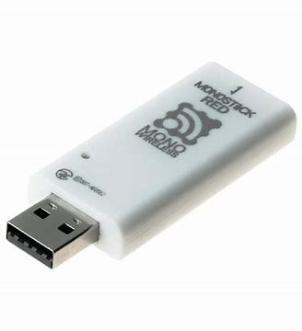
研究目的
水中からの通信可能範囲を定量的に測定
ZigBeeを使用した無線マルチホップネットワークの提案
無線通信機器 ： MONOSTICK (JN5169)
- 安価
- USB接続可能
シングルボードコンピュータ ： Raspberry Pi 3 Model B+
開発環境 ： Beyond Studio for NXP
ZigBee
＋
IEEE 802.15.4

Slide 11
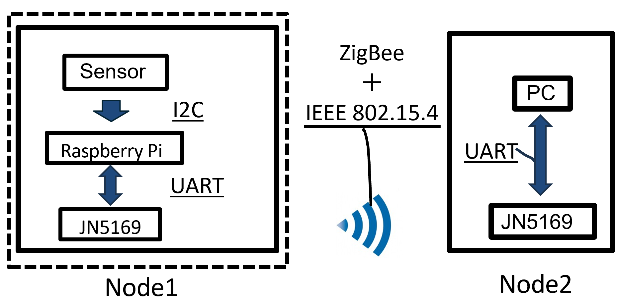
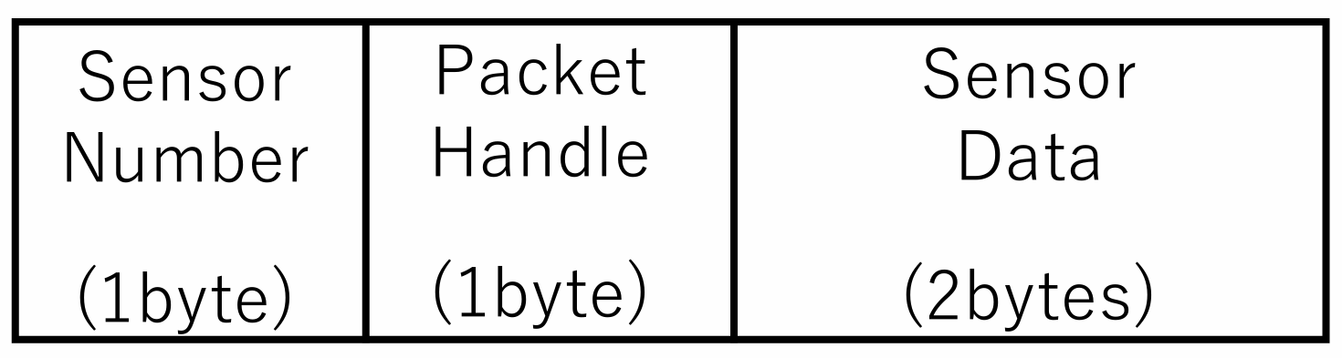
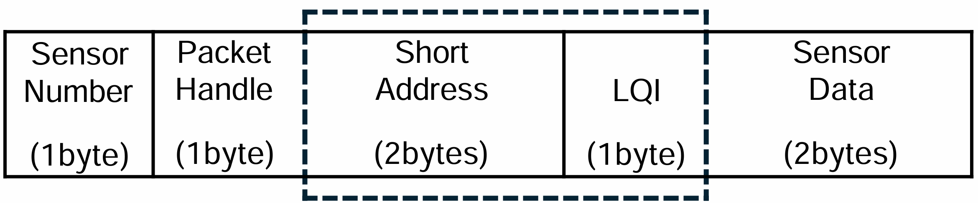
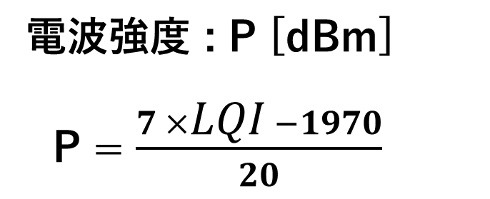
予備実験環境
End device
Coordinator
Link Quality Indicator
LQIの通信評価基準 [10]
悪い
少し悪い
良い
アンテナの近傍
0 ～ 50
50 ～ 100
100 ～ 150
150 ～ 255
電波強度 : P [dBm]
P = $\frac{7 ×\text{LQI} −1970}{20}$
[10] Mono Wireless Inc., https://www.mono-wireless.com/jp/tech/ Programming/Tips LQI.html

Slide 12
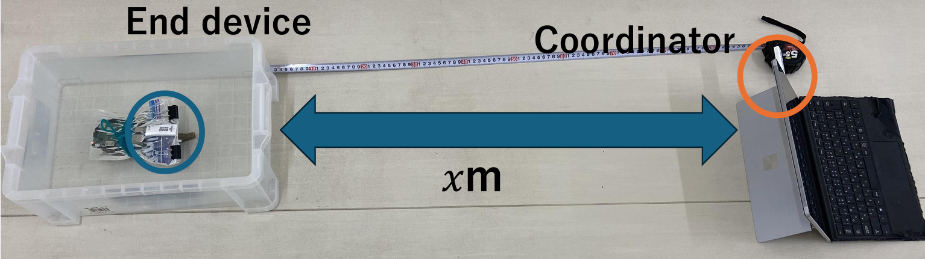
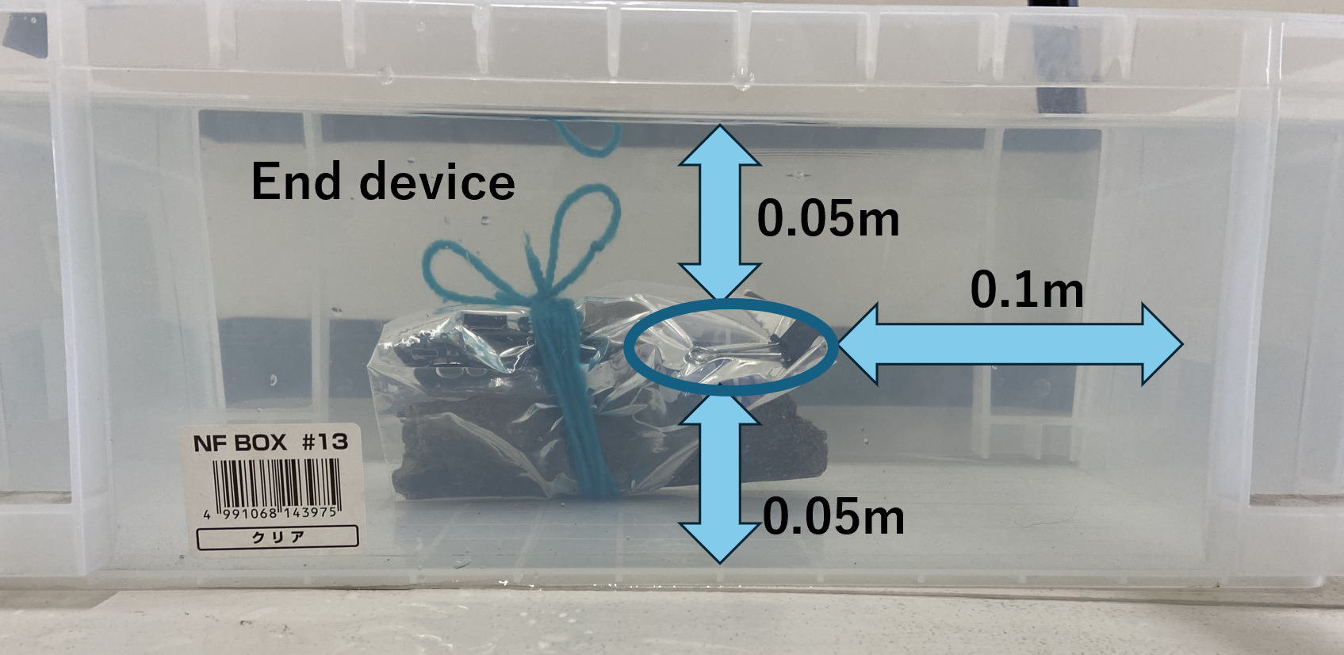
予備実験内容
大学内で水による無線通信の影響を評価する実験
１. 見通しの良い環境
２. End deviceだけを水中投下した場合
3. End deviceとCoordinatorの両方を水中投下した場合
𝑥 [m]
End device
Coordinator
𝑥 [m]
End device
Coordinator
測定方法
平均値
各距離 10パケット×10回

Slide 13
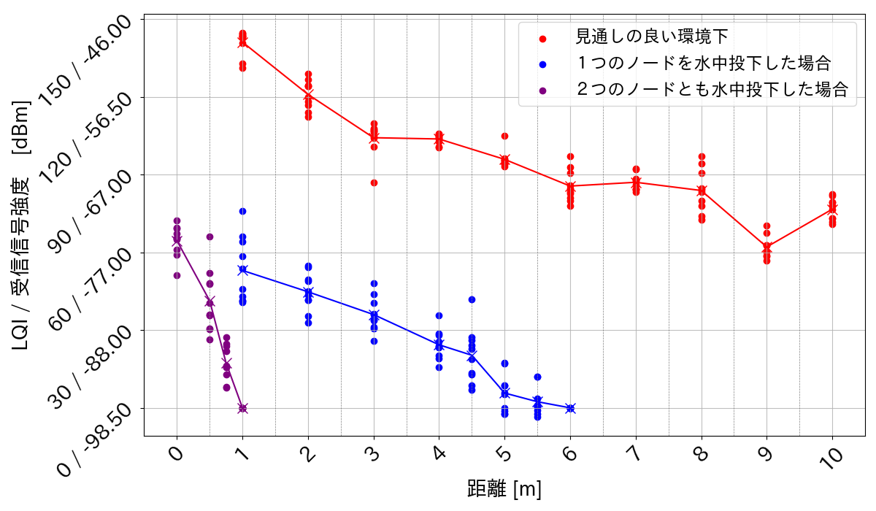
予備実験結果 (1/2)
5.5mまで
通信可能

Slide 14
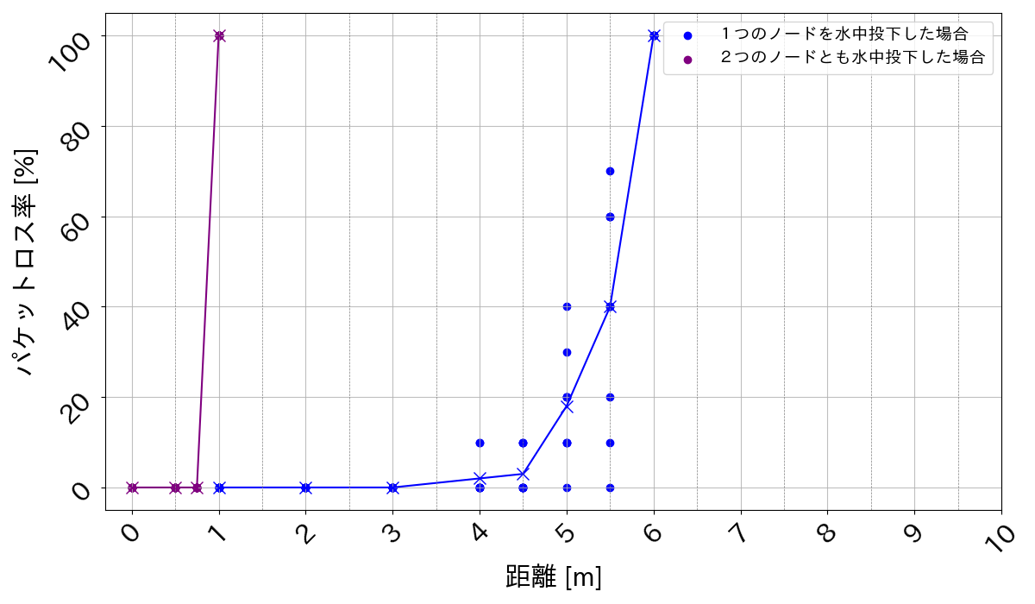
予備実験結果 (2/2)
急激に
大きくなっている

Slide 15
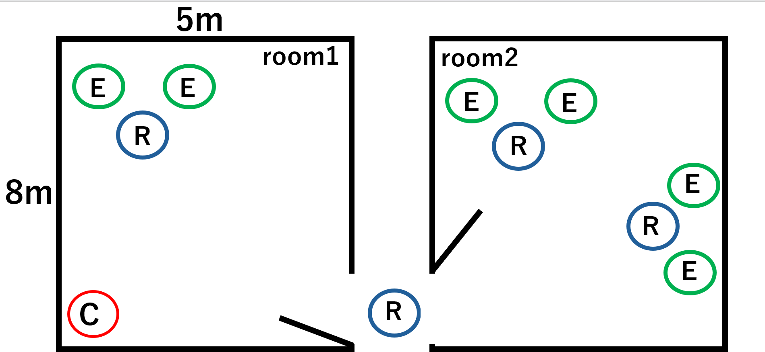
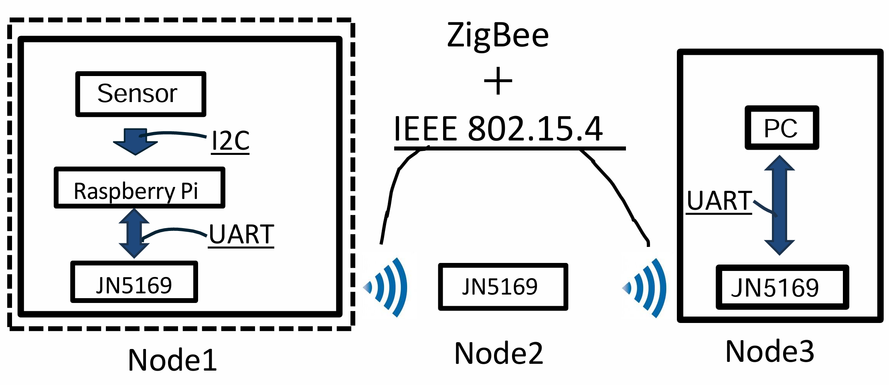
無線マルチホップネットワークの提案と実験
End device
Router
Coordinator
水中に投下した
End deviceを配置
近隣にRouterを設置
Coordinatorで収集
実機実験によって動作確認

Slide 16
まとめ
水質センサと通信モジュールが有線接続
一体化により解決
低消費電力のZigBeeを使用
小型バッテリが必須
ZigBeeを水中で使用した例が少ない
水中からの通信可能距離を測定
水中に投下したEnd deviceと
水槽外のCoordinatorとの予備実験
5.5mまで通信可能
約40%のパケットロス率が発生
無線マルチホップネットワーク
の提案と実験
パケットロスなく6m以上通信可能

Slide 17
今後の予定
𝑥
様々な水槽での実験
距離 𝑥 による電波強度の測定
実環境で本実験
- 数多くの水槽と床の浸水による湿度の影響
- 微生物や餌が入った海水による影響
- 長期間の養殖場で得たデータによる信頼性
𝑥
𝑥
ノード
𝑥

